Slide 1
Siamese RPN
特点
    用大量的image pairs end to end训练
        并不需要连续的视频流
    Inference 阶段相当于执行一个one-shot检测任务
网络结构
    Feature extraction子网络
        template branch, detection branch
        两个分支共享CNN参数
    Region proposal子网络
        classification branch, regression branch

Slide 2
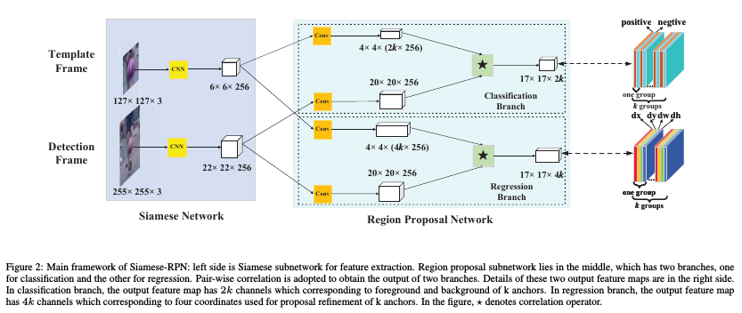
Siamese RPN
网络结构
    template feature map当作卷积核来使用

Slide 3
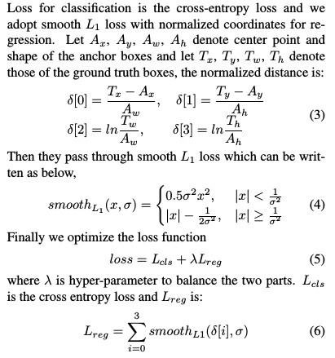
Siamese RPN
Loss
    分类用交叉熵
    回归用smooth L1
Training
    positive samples
        anchors
        IoU > 0.6
    negative samples
        anchors
        IoU < 0.3

Slide 4
Siamese RPN
Inference
    在初始帧计算template的卷积核，并且在整个跟踪过程中保持不变
    用当前帧的feature map和template的卷积核进行卷积，得到classification和regression输出
    生成top K proposals
    Proposal selection
        先丢弃距离feature map中心太远的bounding boxes
            基于相邻帧运动距离不会太远的假设
        再使用惩罚项重排proposals，取最优的结果

Slide 5
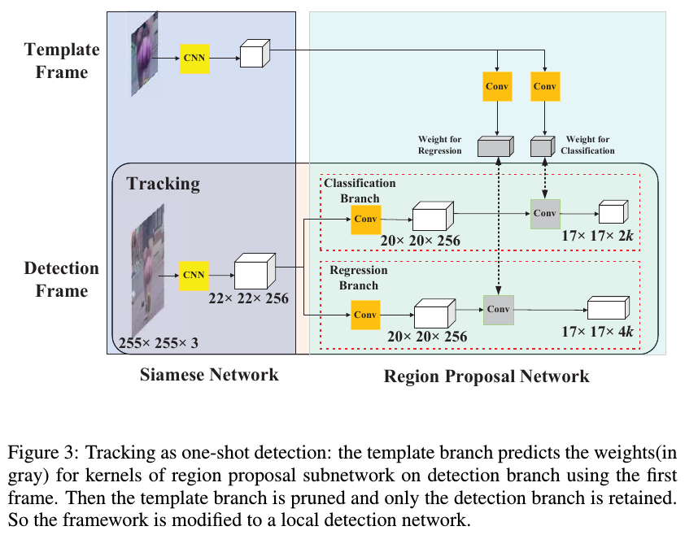
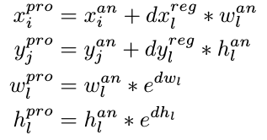
Siamese RPN
Inference
计算bbox

Slide 6
Siamese RPN
实验
    测试数据集
        VOT2015 (60 videos)
        VOT2016 (60 videos)
        VOT2017 real-time (60 videos)
        OTB2015 (100 videos)
    测试指标
        EAO (Expected Average Overlap)
            both accuracy and robustness
        Precision and success plot
    测试结果
        又快又准，state of the art

